Slide 1

Trabajo 2 Datos
SR
Sistemas Recomendadores

Slide 2
Objetivos
Los elementos a recomendar (ítems) son películas del dataset “the movies dataset”
El objetivo es conseguir una lista de ítems recomendados adaptada al usuario
Para ello, se calcula un ratio de interés del usuario en cada ítem
Se recomiendan los ítems de mayor ratio

Slide 3
Objetivos
El objetivo de esta parte del trabajo es
Definir las estructuras de datos necesarias para el funcionamiento del recomendador
Preparar la forma en la que se almacenan los datos de los ficheros del dataset

Slide 4

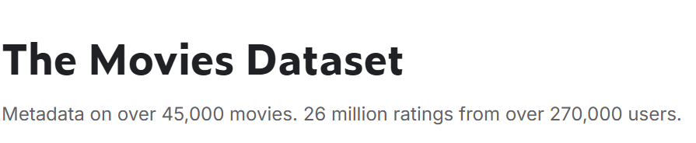
Dataset
El dataset se ha obtenido del siguiente enlace: https://www.kaggle.com/datasets/rounakbanik/the-movies-dataset
Ambas versiones se basan en películas de Imdb
Se proporcionan dos versiones del dataset
Original
Procesada: se elimina cierta información y se eliminan películas

Slide 5
Dataset
Ficheros csv que contienen parte de los datos del dataset
Se han eliminado las películas de habla no inglesa
Se han eliminado aquellas películas que no estaban puntuadas
Esto supone que habrá películas que aparezcan en algunos ficheros que no existan en otros
Se recomienda usar la versión procesada
Se han eliminado del fichero de keywords aquellas películas que no tenían keywords o que los keywords estaban en idioma diferente al inglés
No se deben recomendar películas que no estén en el fichero películas.csv
Codificados UTF-8

Slide 6
Dataset:
clasificación y etiquetas

Slide 7
Ficheros del dataset: clasificación
id | IdDataset | Genero | GeneroSP
0 | 12 | Adventure | Aventura
1 | 14 | Fantasy | Fantas¡a
2 | 16 | Animation | Animaci¢n
3 | 18 | Drama | Drama
4 | 27 | Horror | Terror
5 | 28 | Action | Acción
6 | 35 | Comedy | Comedia
7 | 36 | History | Historica
8 | 37 | Western | Oeste
9 | 53 | Thriller | Suspense
10 | 80 | Crime | Crimen
11 | 99 | Documentary | Documental
12 | 878 | Science Fiction | Ciencia ficción
13 | 9648 | Mystery | Misterio
14 | 10402 | Music | Musical
15 | 10749 | Romance | Romance
16 | 10751 | Family | Familiar
17 | 10752 | War | Guerra
18 | 10769 | Foreign | Extranjera
19 | 10770 | TV Movie | TV
Las películas están clasificadas en 20 géneros
El fichero géneros.csv contiene estos datos
En el fichero aparece
Identificador en el dataset
Genero en ingles
Género en castellano
Identificador

Slide 8
Ficheros del dataset: etiquetas
Además, las películas tienen asociadas etiquetas que han dado los usuarios
Se encuentran en el fichero keyword.csv
No todas las películas tienen etiquetas
Cada película tiene un máximo de 12 etiquetas (en el dataset original hay más)
El fichero contiene
Código de la película
Nº de etiquetas
Tantas columnas como etiquetas
id | contador | keyword | keyword | keyword
2 | 7 | underdog | prison | factory worker
3 | 4 | salesclerk | helsinki | garbage
5 | 9 | hotel | witch | bet
6 | 5 | chicago | drug dealer | boxing match
11 | 12 | android | galaxy | hermit

Slide 9
Dataset:
Ítems

Slide 10
Ficheros del dataset: peliculas.csv
27.840 películas (original 45.000)
Son las películas del dataset original de habla inglesa
Se han eliminado también las películas no clasificadas y las que no han sido puntuadas por ningún usuario
Contiene únicamente los datos del dataset del fichero movies_metadata.csv que se consideran interesantes (y se han separado por columnas)

Slide 11
Ficheros del dataset: Peliculas.csv
Identificador de la película
Identificador en Imdb: si se busca dentro de imdb con este identificador, se accede a los datos
Título
Path al poster de la película: http://www.omdbapi.com/
Contiene
Puntuación media de los usuarios (en el momento en el que se creó el dataset)
Número de puntuaciones de usuarios (permite saber lo fiable que es la puntuación media)
Número de géneros en los que está clasificada (una película puede estar clasificada en más de un género)
Código de los géneros en los que está clasificada

Slide 12
Dataset:
Puntuaciones de usuarios

Slide 13
Ficheros del dataset: ratings
Fichero de ratios
Ratings_small.csv
Se ha adjuntado otro fichero Ratings.csv, pero podéis usar el pequeño
Contiene 100.004 puntuaciones de usuarios a películas. Los usuarios van del 1 al 671
Contiene
Identificador de usuario
Identificador de película
Puntuación: valor float entre 0.5 y 5

Slide 14
Ficheros del dataset
El dataset no contiene datos de usuarios
Problema para la recomendación
No se puede usar el SR Demográfico

Slide 15
División del dataset

Slide 16
División de los datos del dataset
Training set
Test set
Datos con los que se entrena el sistema. Simula la interacción de los usuarios con el sistema, hasta el momento actual
Usado para obtener resultados sobre la bondad de la recomendación ofrecida
Training set
Test set
Dataset

Slide 17
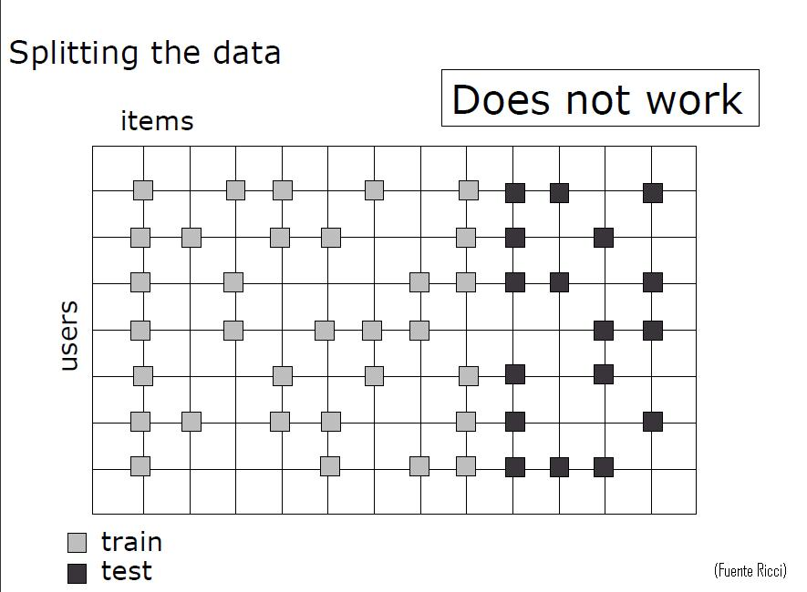
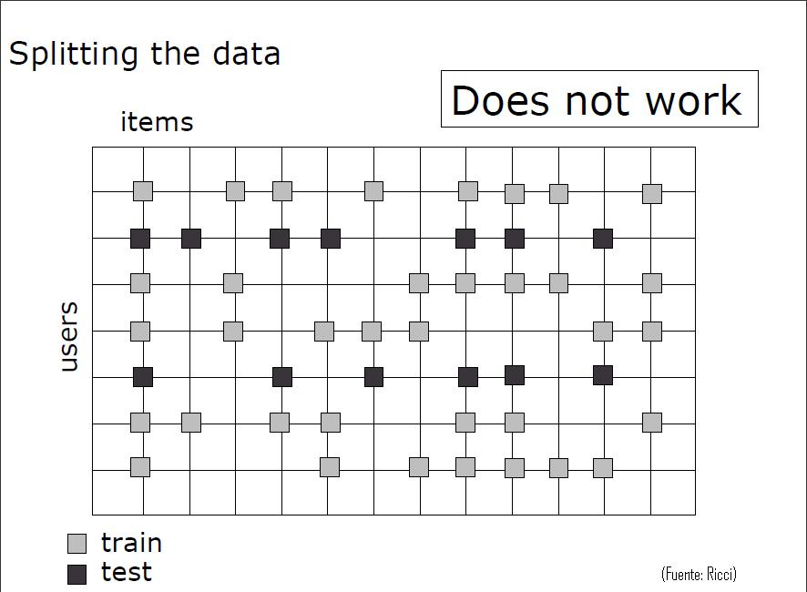
División de los datos del dataset

Slide 18
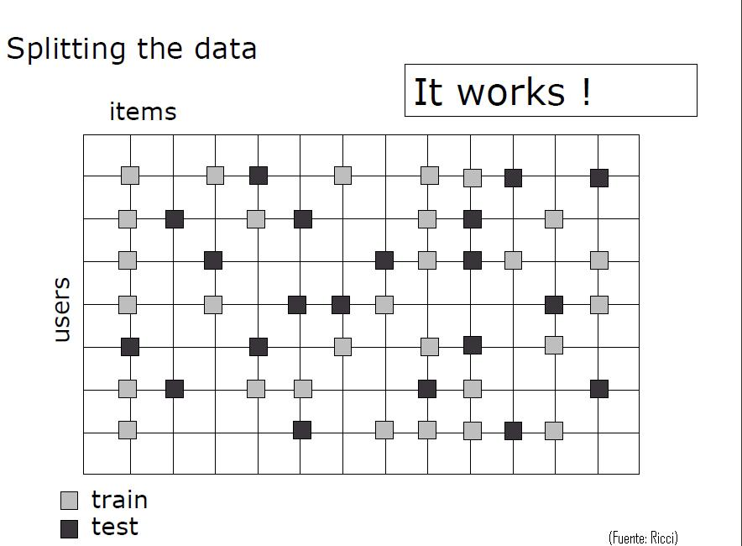
División de los datos del dataset

Slide 19
División de los datos del dataset
Hacer la división del dataset
Base o entrenamiento: 70%
Test: 30%

Slide 20
Perfil de usuario

Slide 21
Perfil de usuario
Modelo de preferencias del usuario
Histórico de interacción del usuario con el sistema
Conjunto de ítems puntuados por el usuario (y su ratio) del dataset de entrenamiento
Información interna del SR
Información que el SR calcula, y que facilita el proceso de recomendación: vecinos,…
Identificador de usuario
Preferencias

Slide 22
Perfil de usuario: identificador
Se crea un perfil de usuario por cada uno de los usuarios que han puntuado ítems
Identificador de usuario

Slide 23
Perfil de usuario: modelo de preferencias
id | IdDataset | Genero | GeneroSP
0 | 12 | Adventure | Aventura
1 | 14 | Fantasy | Fantas¡a
2 | 16 | Animation | Animaci¢n
3 | 18 | Drama | Drama
4 | 27 | Horror | Terror
5 | 28 | Action | Acción
6 | 35 | Comedy | Comedia
7 | 36 | History | Historica
8 | 37 | Western | Oeste
9 | 53 | Thriller | Suspense
10 | 80 | Crime | Crimen
11 | 99 | Documentary | Documental
12 | 878 | Science Fiction | Ciencia ficción
13 | 9648 | Mystery | Misterio
14 | 10402 | Music | Musical
15 | 10749 | Romance | Romance
16 | 10751 | Family | Familiar
17 | 10752 | War | Guerra
18 | 10769 | Foreign | Extranjera
19 | 10770 | TV Movie | TV
Contiene el grado de interés del usuario en cada una de los 20 géneros de películas
Se puede usar un vector, por ejemplo, donde la posición 0 represente el género 12,… y la posición 19, el género 10770
0 | 20 | 50 |  | 90
0 | 1 | 2 | … | 19

Slide 24
Perfil de usuario: modelo de preferencias
0 | 20 | 50 |  | 90
0 | 1 | 2 | … | 19
Usuario del dataset
Inferir las preferencias de las puntuaciones de películas del fichero de entrenamiento
Usuario registrado
Se piden las preferencias en el momento del registro

Slide 25
Perfil de usuario: modelo de preferencias de usuarios del dataset
Aconsejable convertir las puntuaciones del dataset a valores entre 0 y 100
Si un usuario no ha puntuado películas de esa categoría o si las ha puntuado mal, poner un 0
Datos a tener en cuenta para obtener el ratio de interés del usuario en la preferencia
Decidir a partir de que valor se considera puntuar favorablemente y desfavorablemente
No disponemos de información sobre los gustos del usuario, por tanto habrá que inferirlo de las películas que ha puntuado
Nº de películas puntuadas clasificadas en la preferencia
Puntuaciones dadas a cada película
0 | 20 | 50 |  | 90
0 | 1 | 2 | … | 19

Slide 26
Perfil de usuario: preferencias
Usar los datos de entrenamiento
Usar las películas que ha puntuado favorablemente
Obtener cuales son las categorías en las que están clasificadas esas películas
Obtener el ratio de interés del usuario en la categoría
0 | 20 | 50 |  | 90
0 | 1 | 2 | … | 19

Slide 27
Perfil de usuario: histórico
Histórico de interacción del usuario con el sistema
Usar solo el fichero de entrenamiento
Almacenar en el histórico las películas vistas por el usuario, junto con su puntuación
La puntuación es un valor entre 0.5 y 5

Slide 28
Perfil de usuario: información interna
Información interna del SR
Los SR necesitan almacenar información para posteriormente, calcular la recomendación
Se va a utilizar, sobre todo, en el SR Colaborativo
Contiene la información de los usuarios que son vecinos del usuario actual (usuarios con mayor grado de afinidad)
Facilita y hace más rápido el proceso de recomendación
Inicialmente, no hay información interna

Slide 29
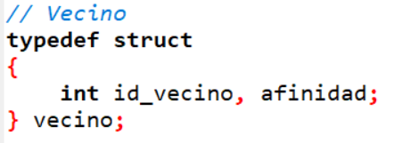
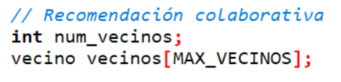
Perfil de usuario: información interna
Información interna del SR Colaborativo: vecinos
Número de vecinos del usuario
Para cada vecino
Identificador
Grado de afinidad con el vecino (valor entre 0 y 100)

Slide 30
Lista de ítems recomendados

Slide 31
Resultado de la recomendación
Lista de ítems recomendados a un usuario
Lista que contiene todas las películas que ningún usuario del grupo ha visto (no están en sus históricos)
Lista que contiene todas las películas que el usuario no ha visto (no están en su histórico)
Lista de ítems recomendados para un grupo

Slide 32
Resultado de la recomendación
Lista de ítems recomendados
Identificador
Ratio de interés del usuario en la película (calculado por la recomendación)
Para cada película debe aparecer:
La lista debe estar ordenada por ratio de interés (de mayor a menor)
La interfaz de la aplicación mostrará por pantalla los N primeros elementos de la lista (el valor de N lo decidís vosotros)

Slide 33

MUY IMPORTANTE
Al haber eliminado películas del fichero películas.csv, el resto de ficheros pueden hacer referencia a películas que no existen
Cuando los datos se hayan introducido en la aplicación, no pueden haber datos inconsistentes

Slide 34
¿Qué hacer ahora?

Slide 35
Datos
Crear y rellenar los perfiles de usuario
Almacenar los datos de las películas
Dividir el fichero de ratings en entrenamiento y test

